Slide 1

Olimpiadas STEM Tlaxcala en la Nueva Escuela Mexicana: La Experiencia
Homero Meneses Hernández / Diana Isis Flores Gutiérrez
Secretaría de Educación Pública del Estado de Tlaxcala

Slide 2

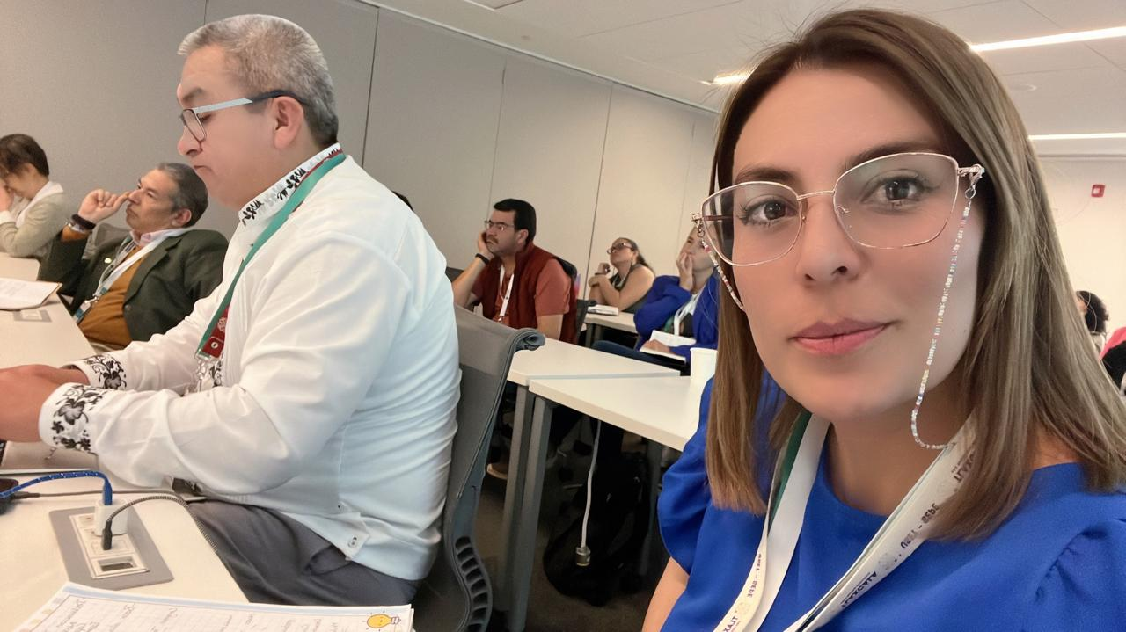

Slide 3
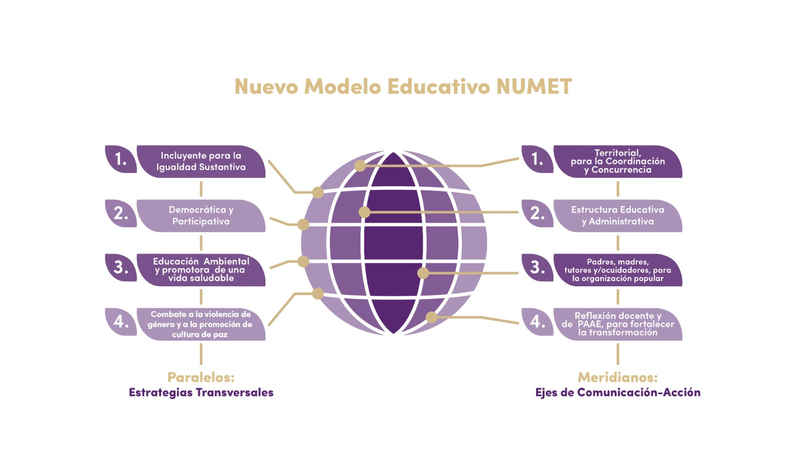

Slide 4
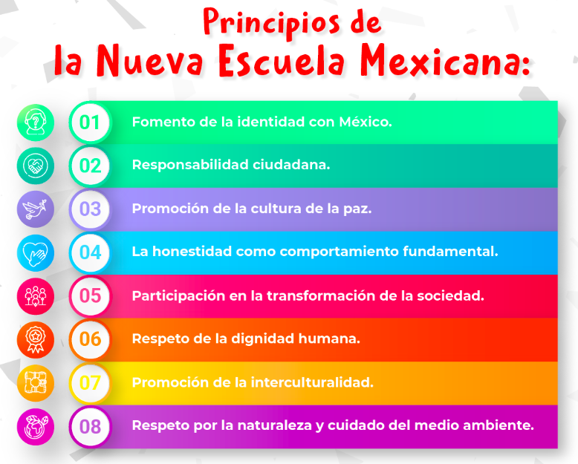
¿De qué trata la experiencia?

Slide 5


Olimpiadas STEM Tlaxcala

Slide 6
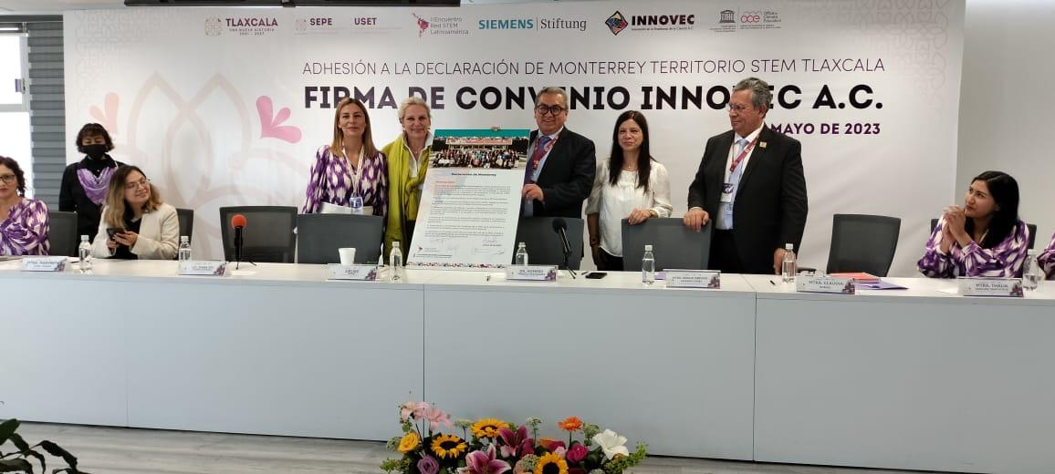
Alianzas
Adhesión a la declaración de Monterrey y Firma de Convenio INNOVEC A.C.

Slide 7
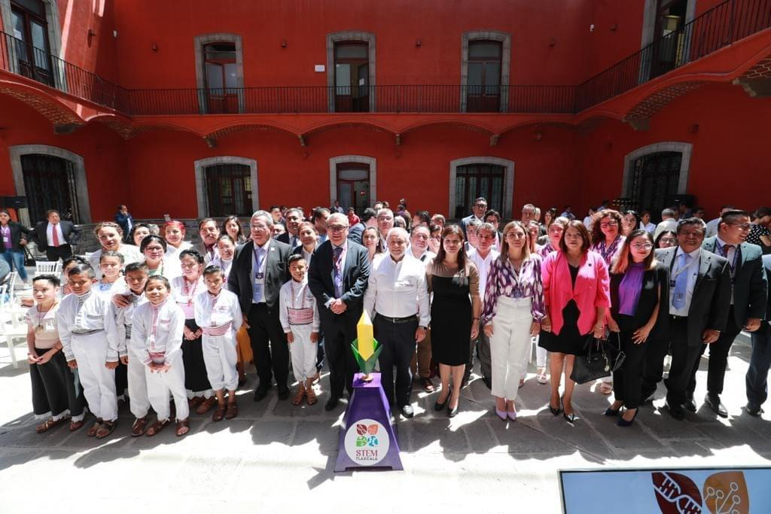
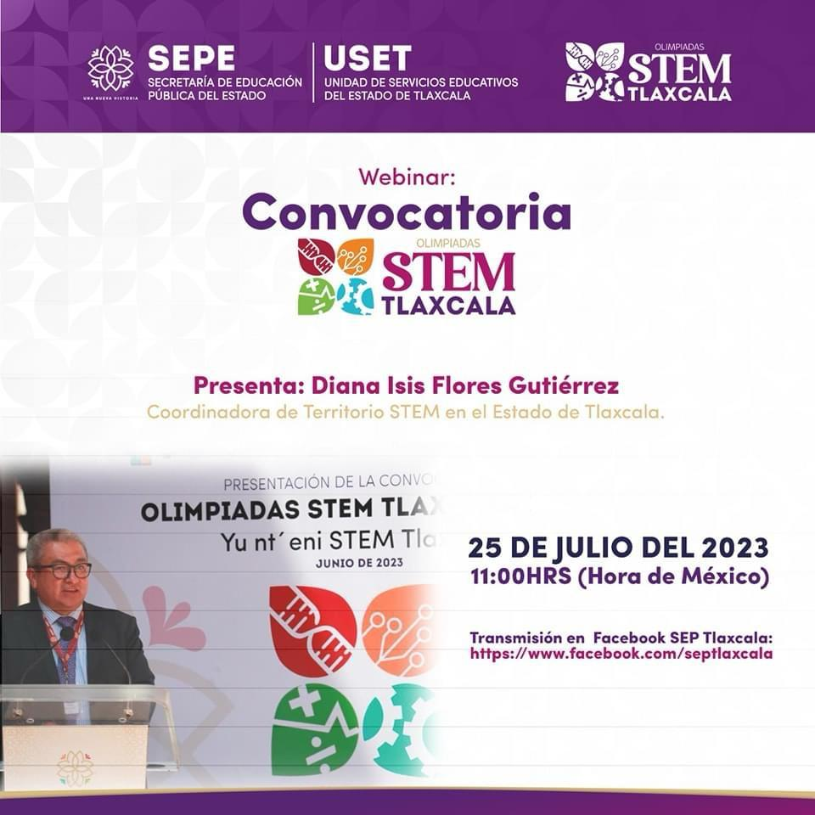
Lanzamiento de la Convocatoria Olimpiadas STEM Yun´t eni 2023

Slide 8
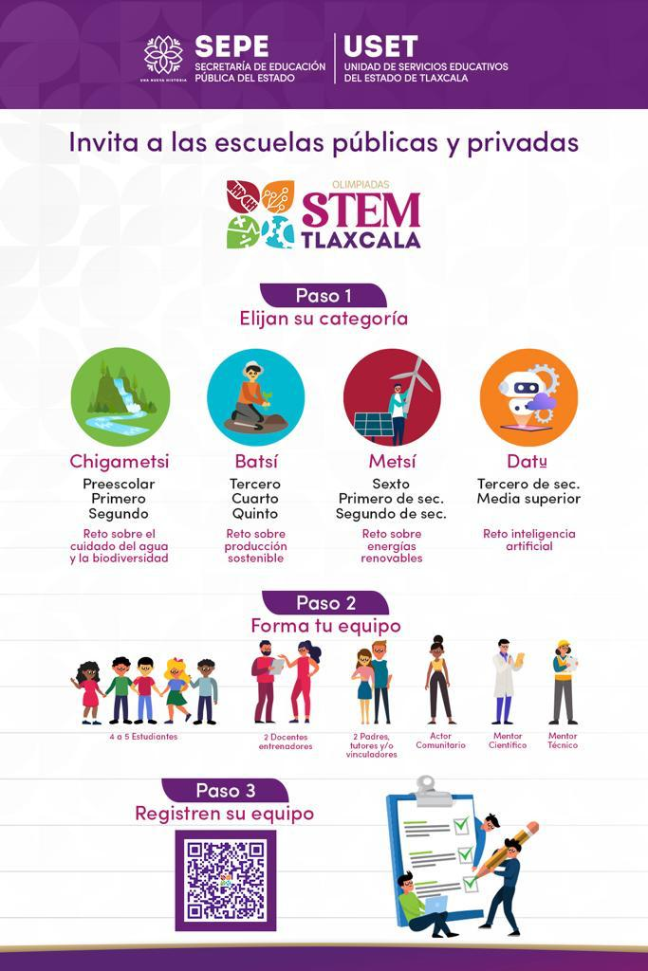


Slide 9
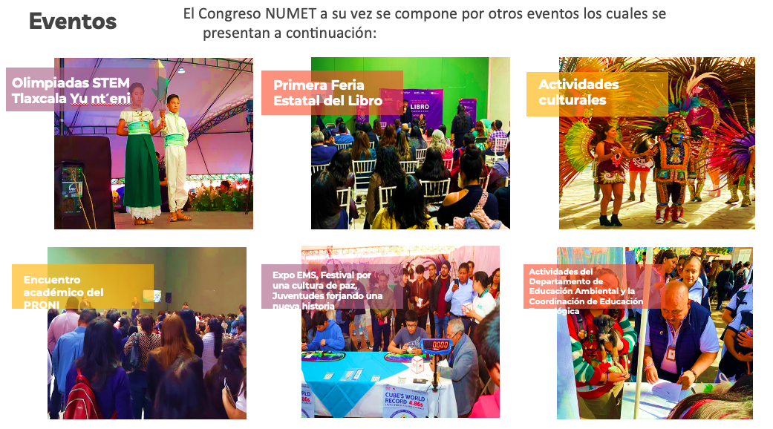
Datos

Slide 10
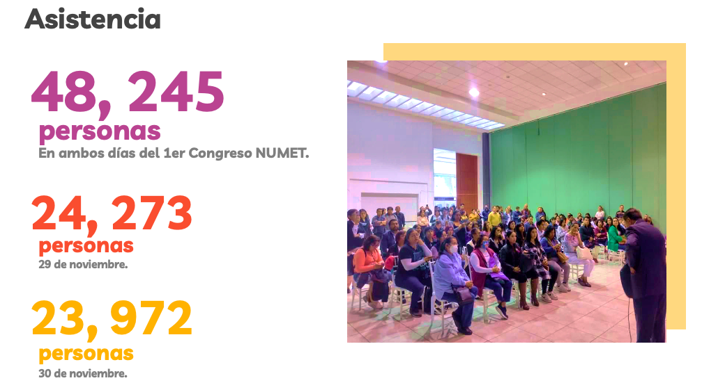

Slide 11
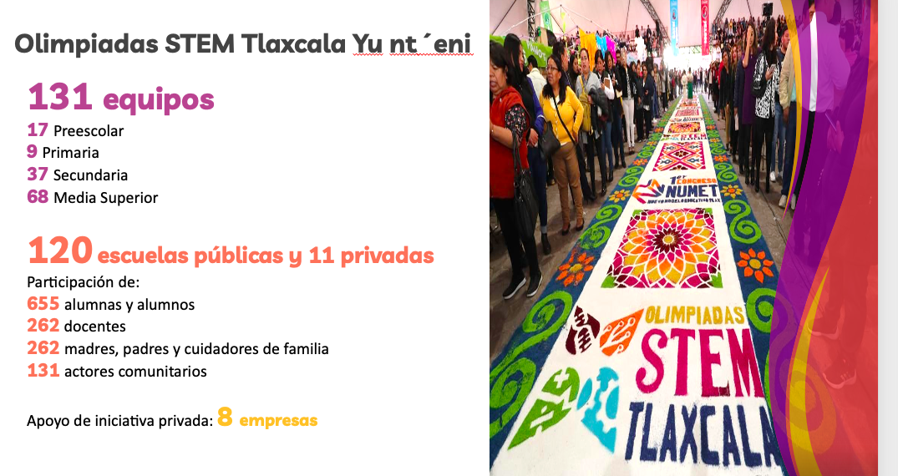

Slide 12
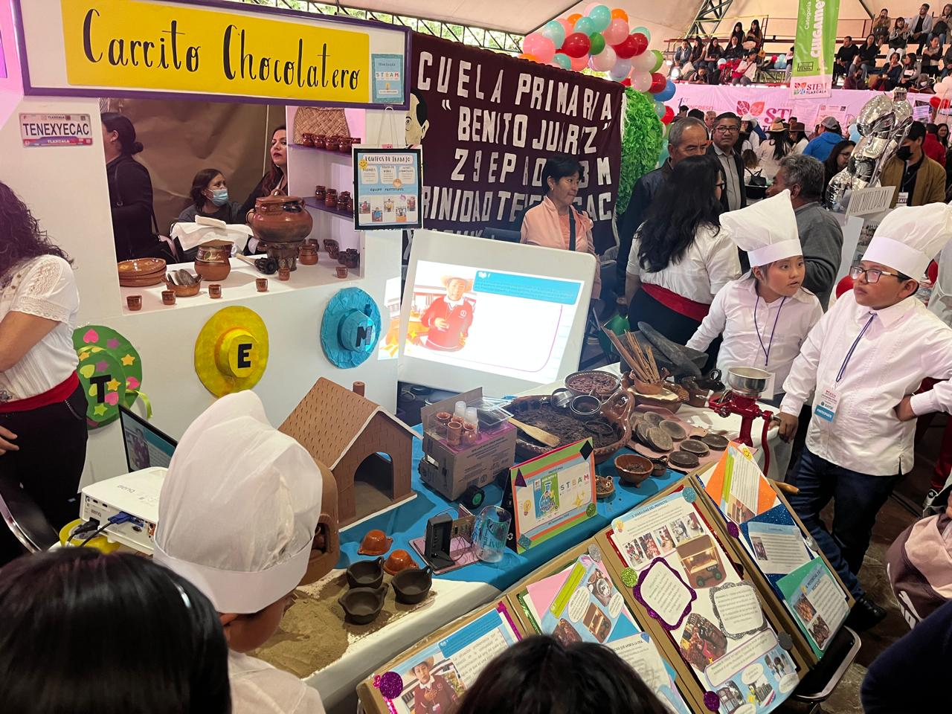
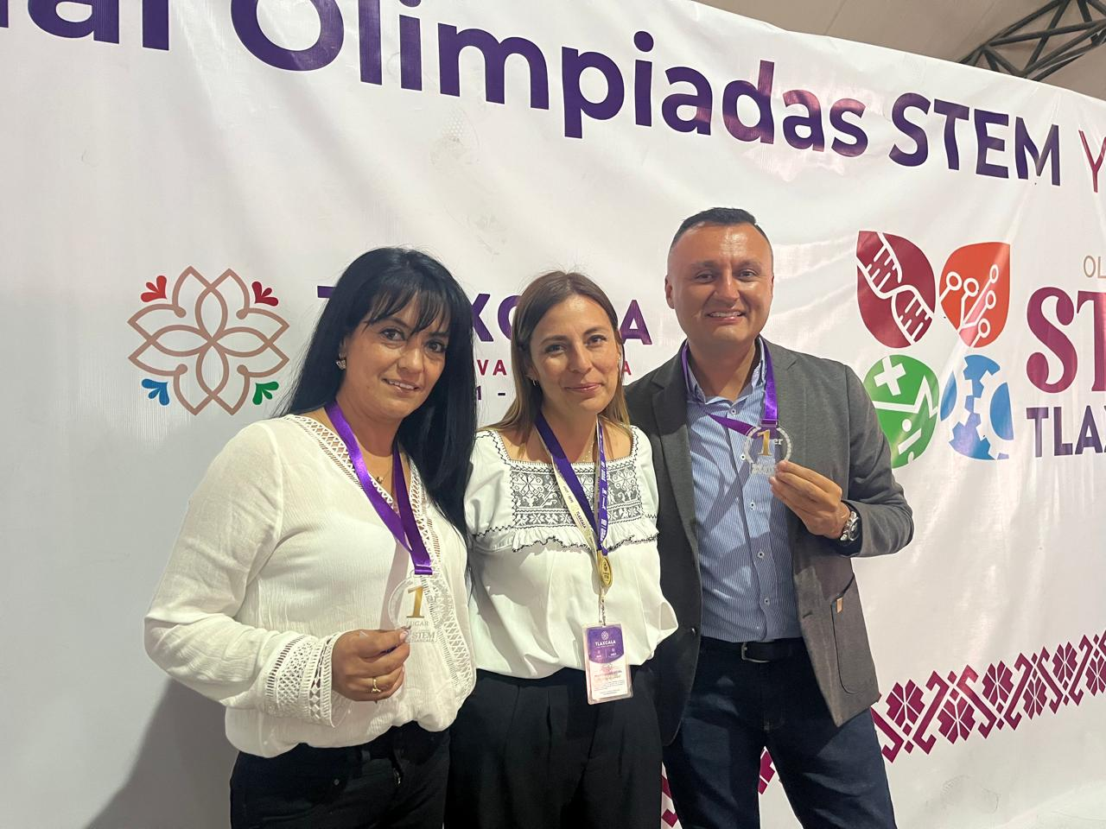
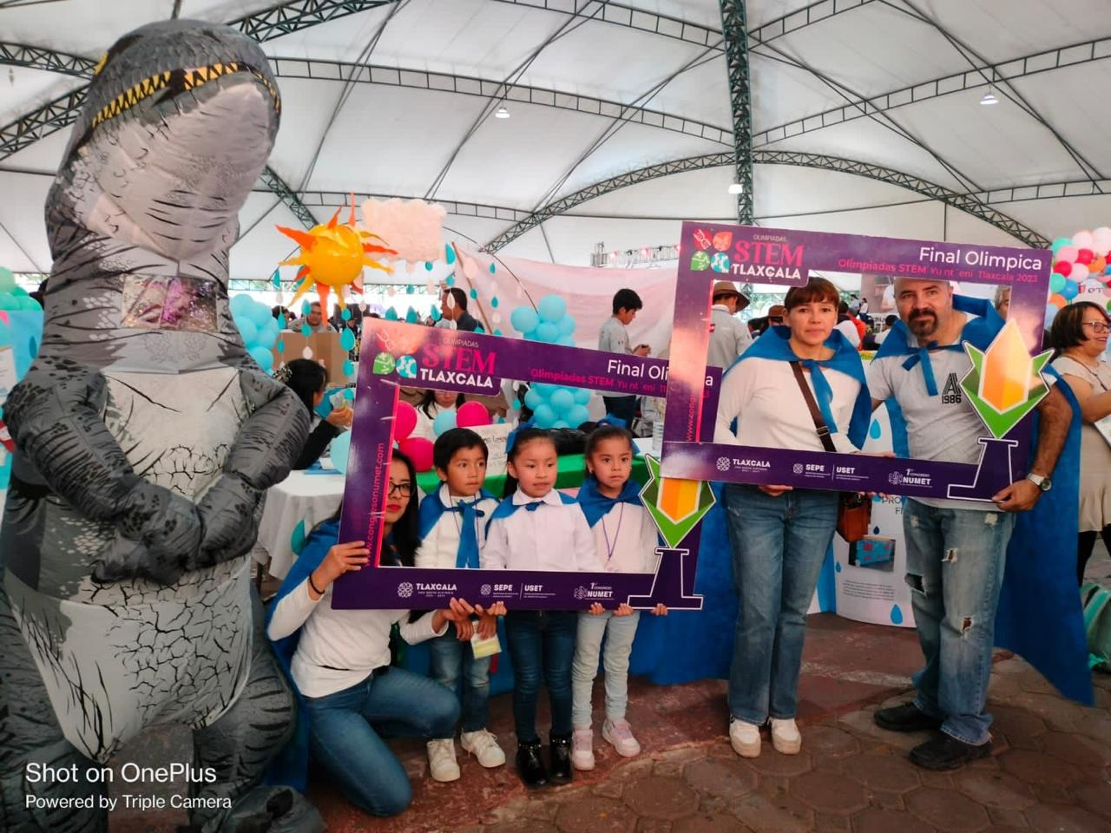
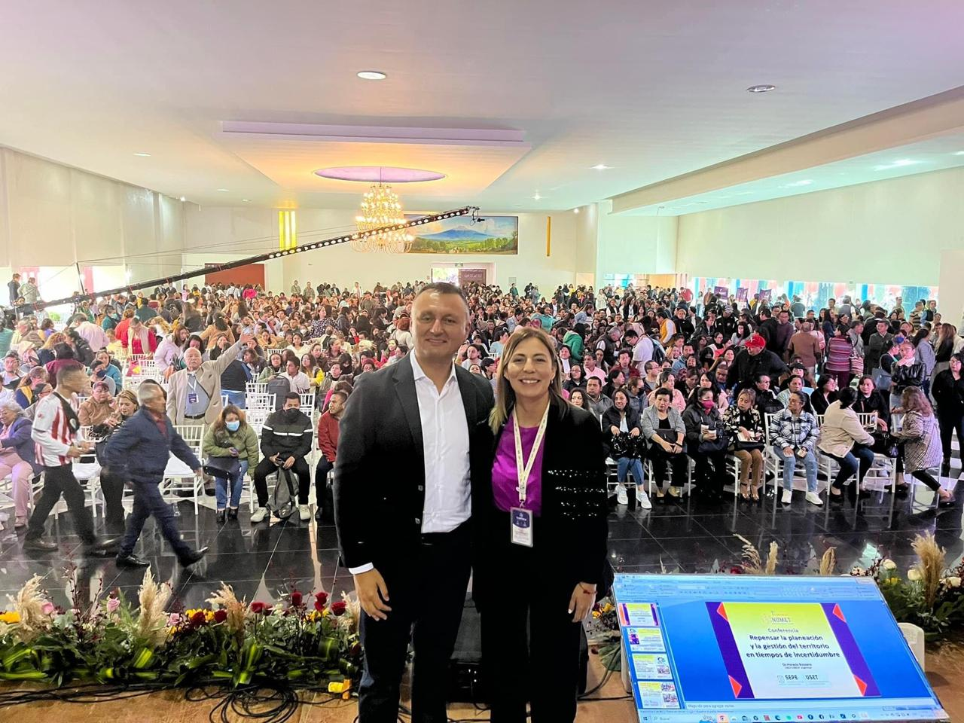

Slide 13
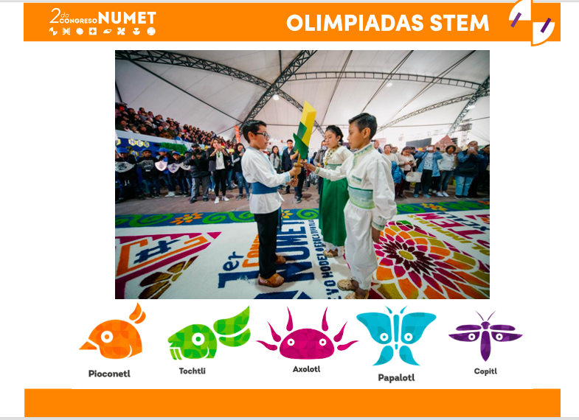
¿Qué sigue?

Slide 14
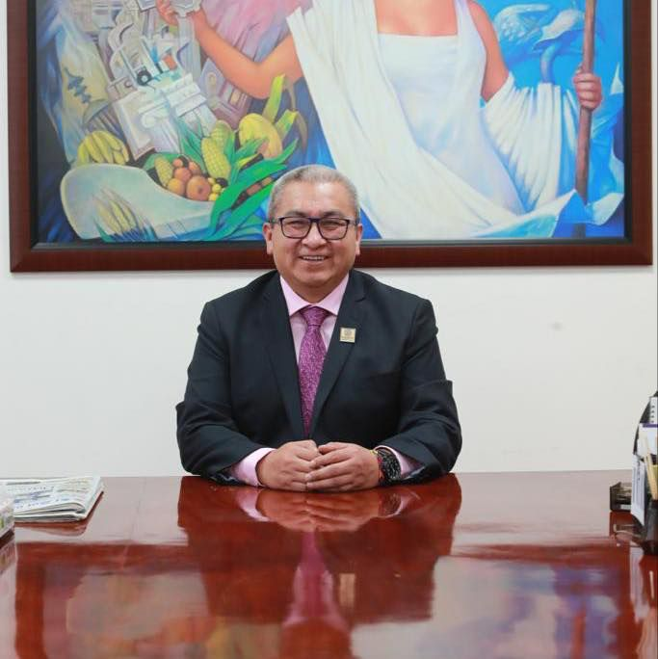
Dr. Homero Meneses Hernández
Secretario de Educación en el Estado de Tlaxcala y Director General de la SEPE –USET
homero.meneses9@gmail.com

Slide 15
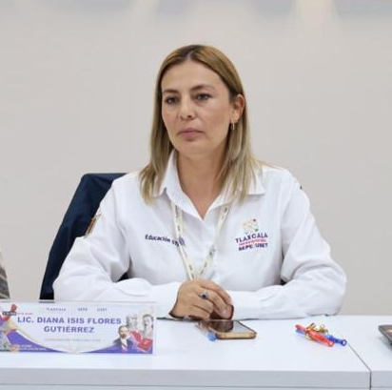
Diana Isis Flores Gutiérrez
Coordinadora de Territorio STEM Tlaxcala
territoriostem.tlaxcala@gmail.com

Slide 16


